Slide 1
Semantisatieverhaal:
Ik hou van puzzelen. Er zijn veel verschillende soorten puzzels. Ik hou van dit type, dit soort, puzzels: legpuzzels. Je hebt legpuzzels van 100 stukjes, of 500 stukjes of 1000. Er zijn zelfs puzzels van 5000 stukjes! Zelfs betekent ook nog. Er zijn ook nog legpuzzels van 5000 stukjes. Tegenwoordig, dat betekent nu, maak ik legpuzzels van 2000 stukjes. Dat is veel werk. Ik begin met de rand. Door eerst de rand te maken kom ik een beetje op gang. Op gang komen betekent steeds beter worden. Als de rand klaar is ben ik op gang gekomen en lukt het steeds beter om de rest van de legpuzzel te maken. En als ik dan lekker bezig ben, vind ik het vrijwel altijd moeilijk om te moeten stoppen. Vrijwel betekent bijna. Ik vind het bijna altijd moeilijk om te moeten stoppen. Maar als je de hele dag puzzelt is dat schadelijk voor je rug. Schadelijk betekent slecht. Je zit vaak krom als je puzzelt en dat is slecht voor je rug, dat is schadelijk. Weet je dat het maken van legpuzzels al meer dan een eeuw oud is. Een eeuw is 100 jaar. Een eeuw geleden, dus 100 jaar geleden, werden er ook al legpuzzels gemaakt. Binnenkort is er een legpuzzel-dag. Iedereen die van legpuzzels houdt, kan dan komen. Samen wordt er dan een hele grote legpuzzel gemaakt. De legpuzzel-dag zal plaatsvinden in België. Plaatsvinden betekent gebeuren. De legpuzzel-dag zal in België gebeuren. Ik heb al een hotel geboekt! Ik wil er bij zijn. Boeken betekent regelen dat je iets gaat doen. Ik heb geregeld dat ik naar de leg-puzzeldag ga. België is slechts een uurtje rijden bij mij vandaan. Slechts betekent niet meer dan. België is niet meer dan een uurtje rijden bij mij vandaan. Wie van jullie houdt ook van legpuzzels?
Notes:
Slechts niet meer dan
De eeuw honderd jaar
Boeken regelen dat je iets gaat doen (een reis maken of naar hotel gaan)
Zelfs ook nog
Plaatsvinden gebeuren
Tegenwoordig nu, in deze tijd
Op gang komen steeds beter worden
Het type de soort, het model
Vrijwel bijna
Schadelijk slecht

Slide 2
Gerarda Das
Mariët Koster
Mandy Routledge
Francis Vrielink
Week 12 – 19 maart 2019
Niveau A

Slide 3
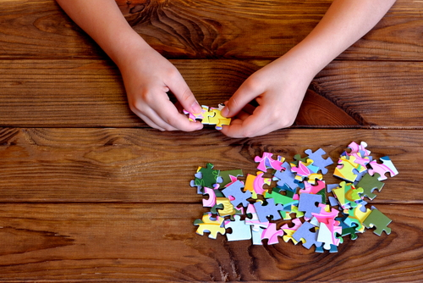
het type

Slide 4
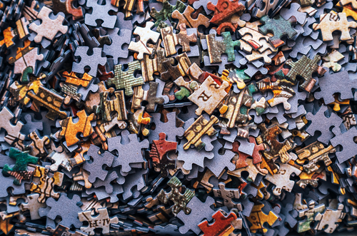
zelfs
5000

Slide 5
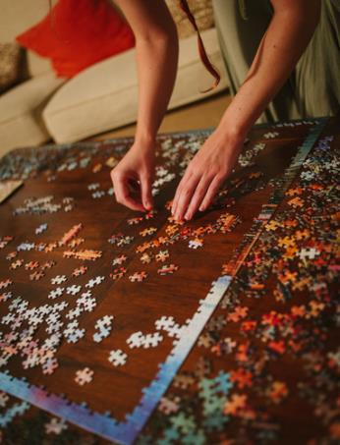
tegenwoordig
2000

Slide 6
op gang komen

Slide 7
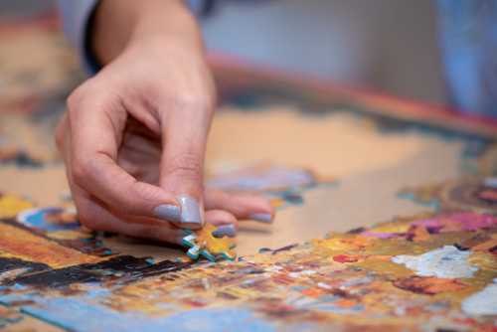
vrijwel

Slide 8
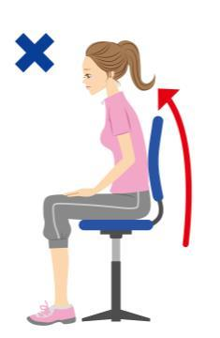
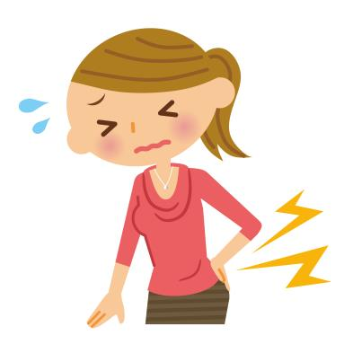
schadelijk

Slide 9
de eeuw
1919
2019

Slide 10
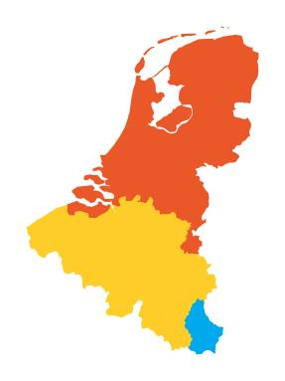
plaatsvinden

Slide 11
boeken

Slide 12
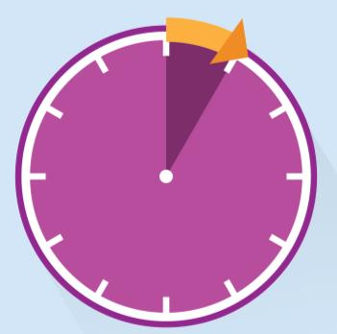
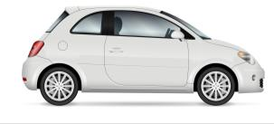
slechts
België

Slide 13
Op de woordmuur:

Slide 14
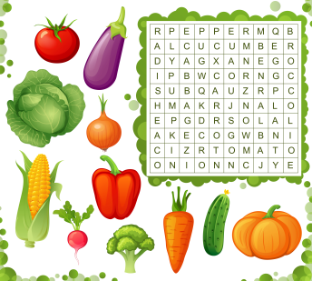
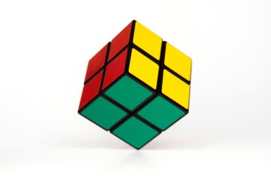
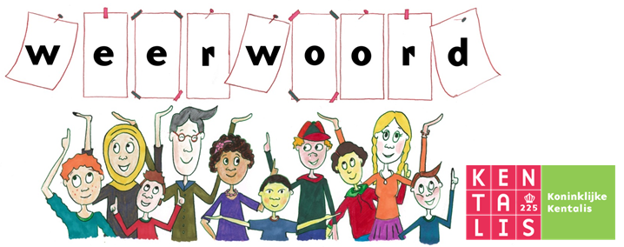
het type
= de soort, het model
legpuzzel
kubuspuzzel
woordpuzzel

Slide 15
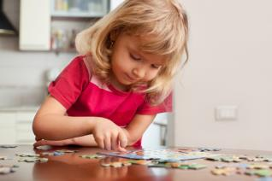
tegenwoordig
vroeger
= nu, in deze tijd
Tegenwoordig maak ik legpuzzels van 2000 stukjes.
= eerder
Vroeger maakte ik legpuzzels van 50 stukjes.
2000
50

Slide 16
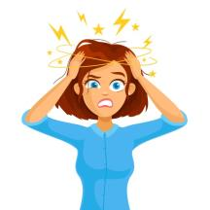
op gang komen
stagneren
= steeds beter worden
Ik kom op gang door eerst de rand te maken.
= geen voortgang hebben
Het maken van de puzzel stagneert, omdat ik niet weet waar ik moet beginnen.

Slide 17
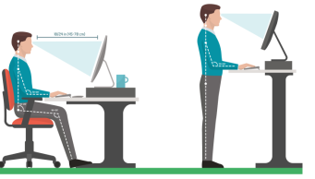
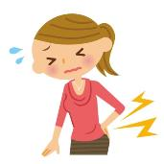
schadelijk
gezond
= slecht
De hele dag puzzelen is schadelijk voor je rug.
= goed voor het lichaam
Het is belangrijk om een gezonde houding aan te nemen.

Slide 18
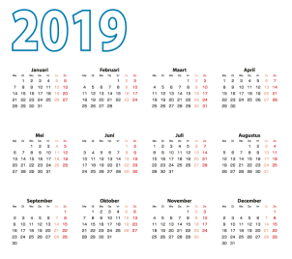
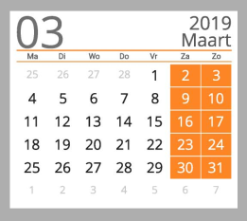
1919
2019
de eeuw
het jaar
= honderd jaar
de maand
Een eeuw geleden werden er al legpuzzels gemaakt.

Slide 19
vakantie boeken
boeken
= regelen dat je iets gaat doen
vliegtuigtickets boeken
hotel boeken

Slide 20
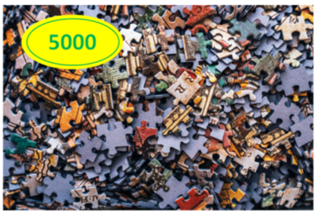
zelfs = ook nog
Er zijn zelfs legpuzzels van 5000 stukjes.
vrijwel = bijna
Het lukt mij vrijwel nooit om te stoppen.

Slide 21
plaatsvinden = gebeuren
De legpuzzel-dag zal plaatsvinden in België.
slechts = niet meer dan
Het is slechts een uurtje rijden naar België.
België

